Slide 1



좋은 동네에 대한 사회적 인식 분석
Team. 갈치조림

Slide 2
서론
주제 선정 배경
데이터 설명
연구 결과
상관분석
회귀분석
로지스틱 회귀분석
요인분석
비교분석
결론

Slide 3

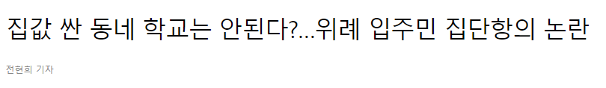
←
주제 선정 배경
Factorial analysis
3 page
-
집값이 높은 곳 일 수록 원하는 인프라가 많이 있는, 살기 좋은 동네일까?

Slide 4











←
데이터 설명
Factorial analysis
4 page
-
구 별 인프라
집 가격
구 병원
구 경찰서
구 편의점
구 별 집 가격
구 도서관
구 마트
구 보건소
구 공원
구 지하철
구 CCTV
구 범죄발생건수
서울시에 해당된 구를 기준으로 데이터 선별

Slide 5
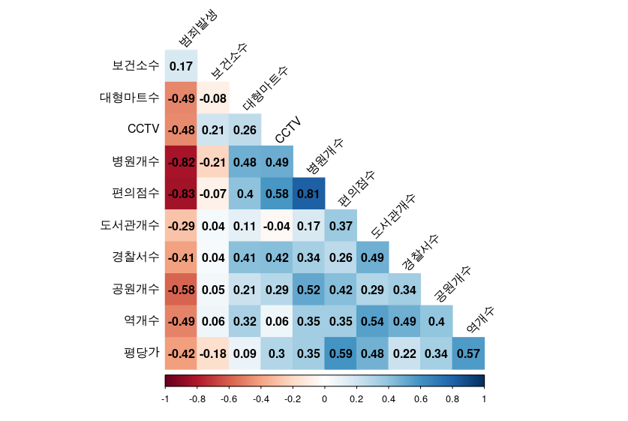
←
상관분석
Factorial analysis
5 page
집값과 변수들의 관계성 파악
역 개수와 편의점 수가 상관성을 나타냄

Slide 6
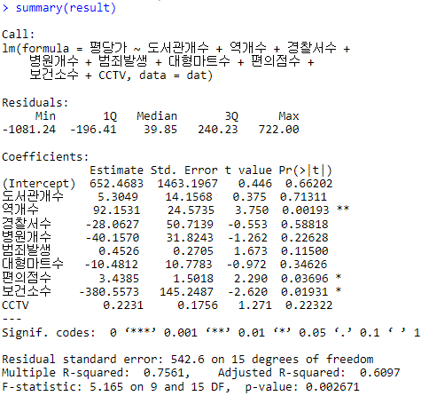
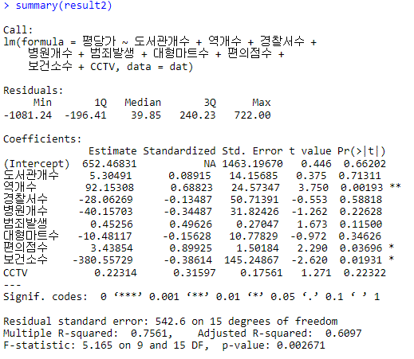
←
회귀분석
Regression analysis
6~9 page
집값에 직접적으로 영향을 미치는 변수 파악
회귀계수 산출
표준화 회귀계수 산출
역 개수, 편의점 수, 보건소 수 가 영향을 미침

Slide 7
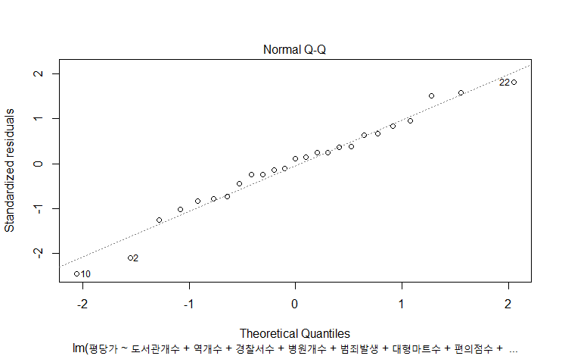
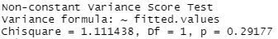
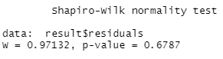
←
잔차플롯
6~9 page
집값에 직접적으로 영향을 미치는 변수 파악
ncvTest
등분산성 검정
Q-Q Plot을 통한 등분산성 검정
Shapiro-wilk’s 정규성 검정
H0: 등분산성을 만족함
H1: 등분산성을 만족하지 않음
H0: 표본의 모집단이 정규분포를 따름
H1: 표본의 모집단이 정규분포를 따르지 않음
등분산성 검정과 정규성 검정 결과
회귀분석을 하는 데에 있어서 문제가 없다고 판단

Slide 8
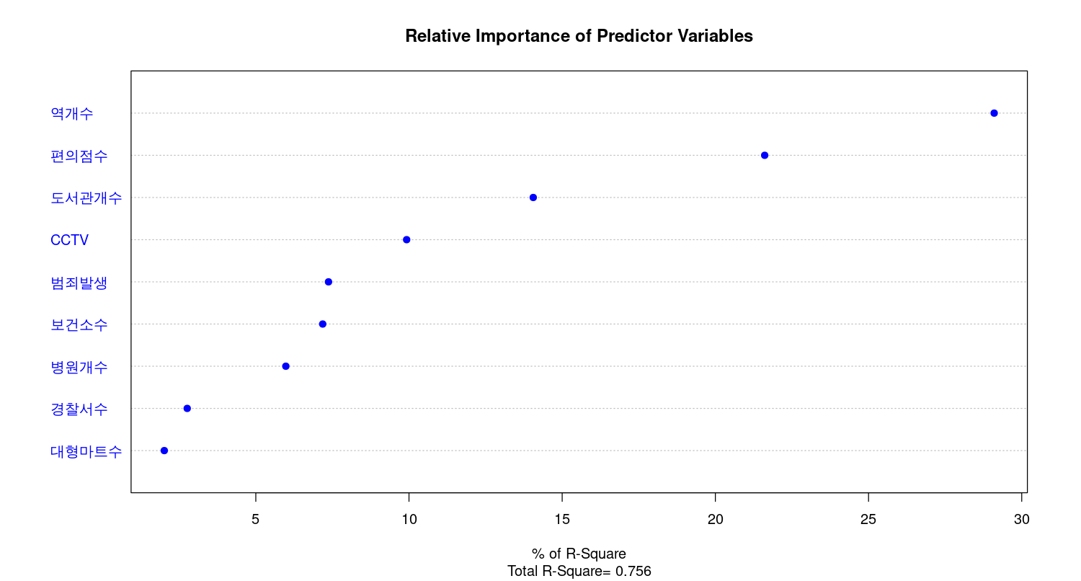
←
회귀분석
Regression analysis
6~9 page
집값에 직접적으로 영향을 미치는 변수 파악
집값에 영향을 미치는 변수들을 순위별로 시각화

Slide 9
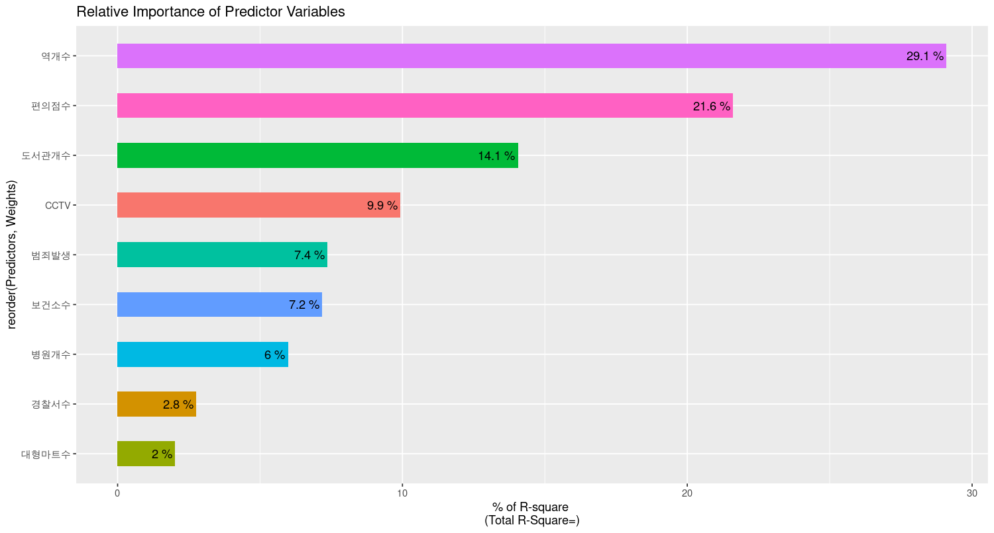
←
회귀분석
Regression analysis
6~9 page
집값에 직접적으로 영향을 미치는 변수 파악
집값에 영향을 미치는 변수들을 순위별로 시각화

Slide 10
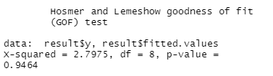
←
로지스틱 검정
Logistic-regression analysis
10~11 page
집값에 직접적으로 영향을 미치는 변수 파악
호스머-렘쇼의 적합도 검정
H0: 회귀모형 적합
H1: 회귀모형 부적합
호스머-렘쇼분석을 사용
p-value가 0.9464로 모형 적합도 우수

Slide 11
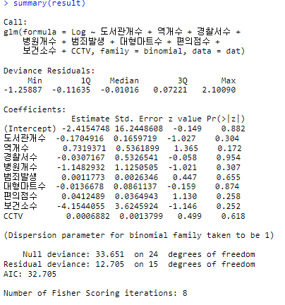
←
로지스틱 회귀분석
Logistic-regression analysis
10~11 page
집값이 높고 낮음에 따른 변수들의 영향력
유의수준이 높아 유의미한 변수가 없음

Slide 12
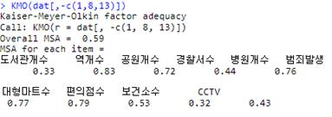
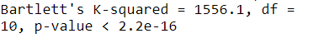
←
요인분석
factor analysis
12~25 page
요인분석을 통한 차원축소
KMO 검정
Bartlett 검정
0.59로 공통성이 있음
변수들 간의 선형 상관성을 가짐

Slide 13
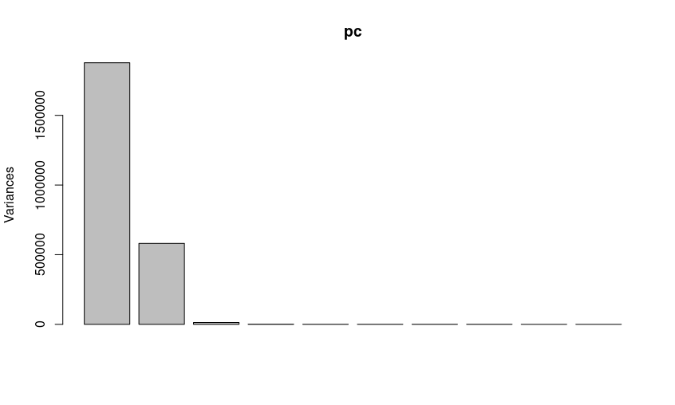
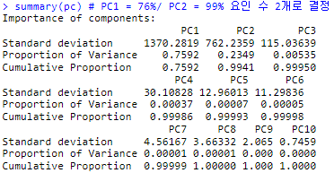
←
요인분석
factor analysis
12~25 page
요인분석을 통한 차원축소
주성분 분석을 이용한 시각화 및 요인 개수 설정

Slide 14
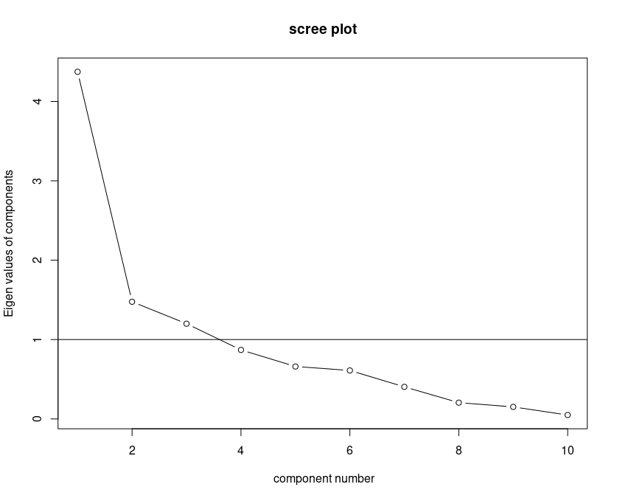
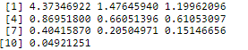
←
요인분석
factor analysis
12~25 page
요인분석을 통한 차원축소
Eigenvalue
고유 값과 Scree plot을 통한 요인 개수 설정

Slide 15
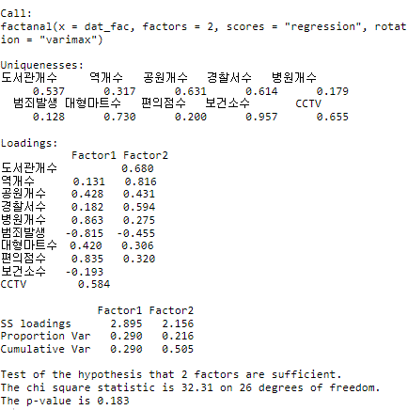
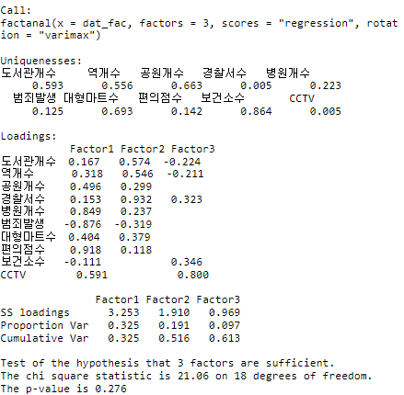
←
요인분석
factor analysis
12~25 page
요인분석을 통한 차원축소
주성분분석
고유값과 Scree plot
모형 적합도가 높은 쪽으로 분석 진행

Slide 16
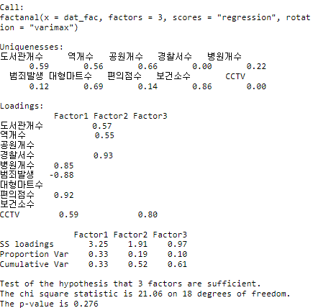
←
요인분석
factor analysis
12~25 page
요인분석을 통한 차원축소
Loadings 값이 0.5 이상만 추출

Slide 17
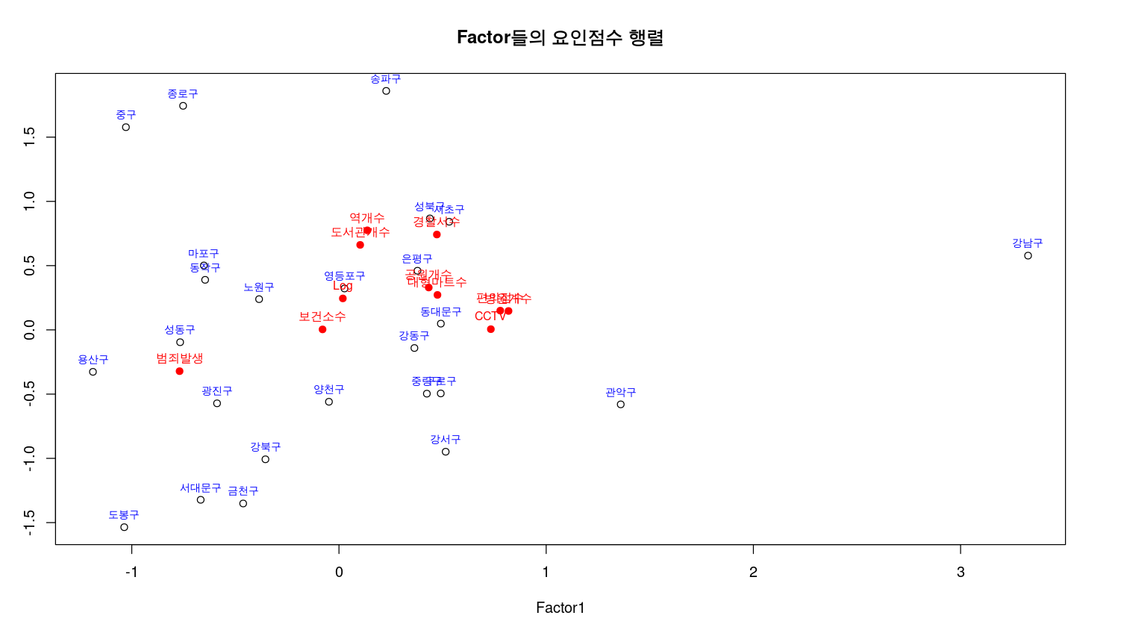
←
요인분석
factor analysis
12~25 page
요인분석을 통한 차원축소
요인지표 시각화

Slide 18
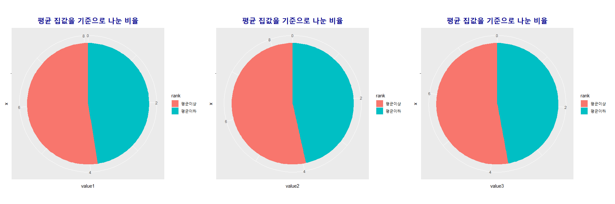
←
요인분석 – 비교분석
factor analysis
12~25 page
집값이 높고 낮음에 따른 요인 별, 변수 별 비교
변수들의 영향이 유의미 하지 않음

Slide 19
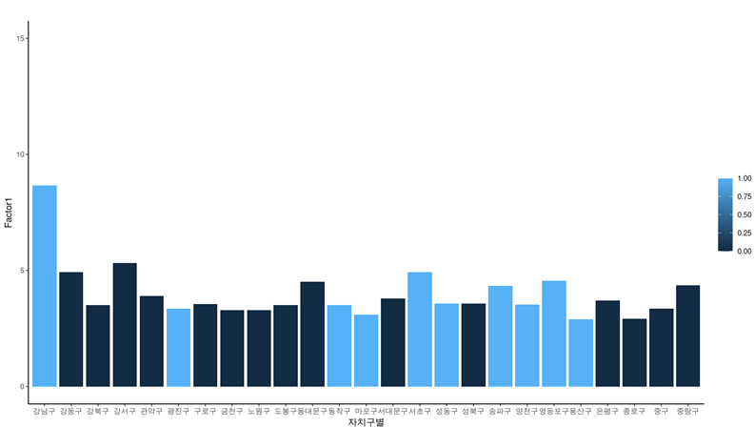
←
요인분석 – 비교분석
factor analysis
12~25 page
집값이 높고 낮음에 따른 요인 별, 변수 별 비교
평균 이하는 0 평균 이상은 1로 나누어
구별 분포를 시각화
Factor 1
병원수
범죄발생수
편의점수

Slide 20
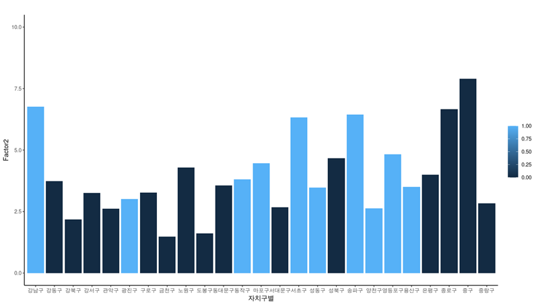
←
요인분석 – 비교분석
factor analysis
12~25 page
집값이 높고 낮음에 따른 요인 별, 변수 별 비교
평균 이하는 0 평균 이상은 1로 나누어
구별 분포를 시각화
Factor 2
경찰서수
역개수
도서관수

Slide 21
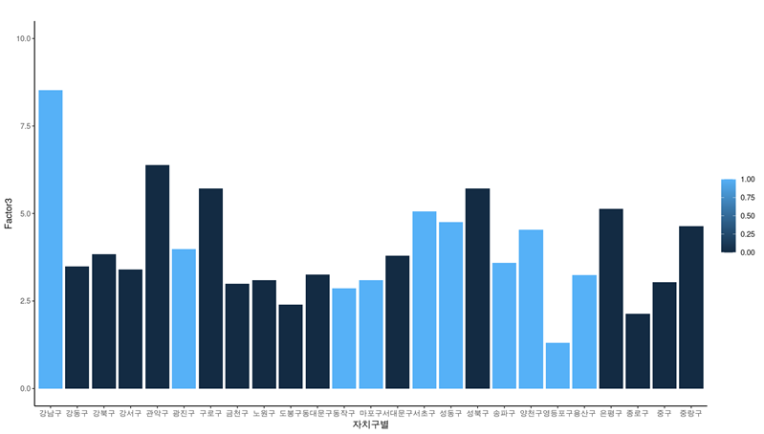
←
요인분석 – 비교분석
factor analysis
12~25 page
집값이 높고 낮음에 따른 요인 별, 변수 별 비교
평균 이하는 0 평균 이상은 1로 나누어
구별 분포를 시각화
Factor 3
CCTV수

Slide 22
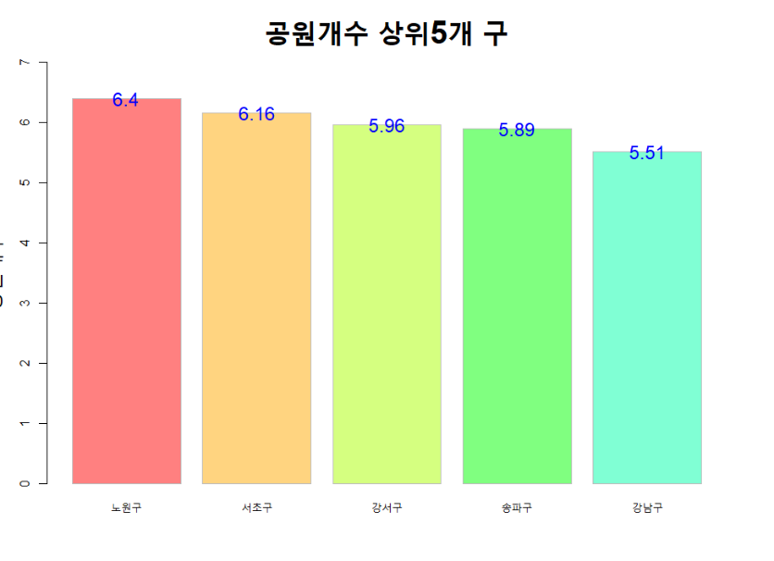
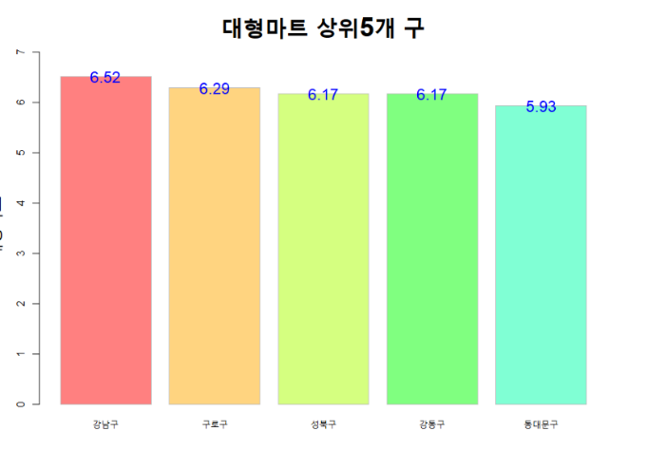
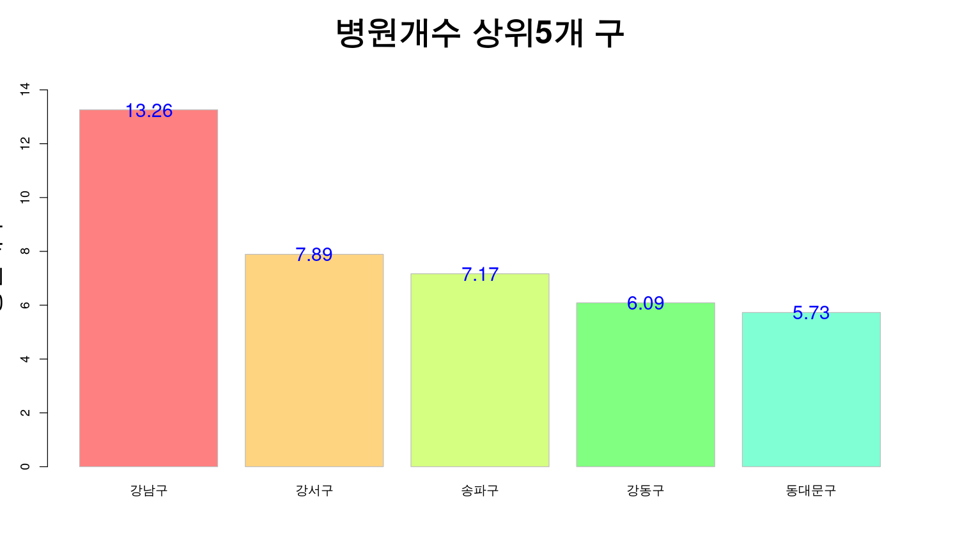
←
요인분석 - 비교분석
factor analysis
12~25 page
집값이 높고 낮음에 따른 요인 별, 변수 별 비교
변수 별 상위 5개 구를 산출, 비교

Slide 23
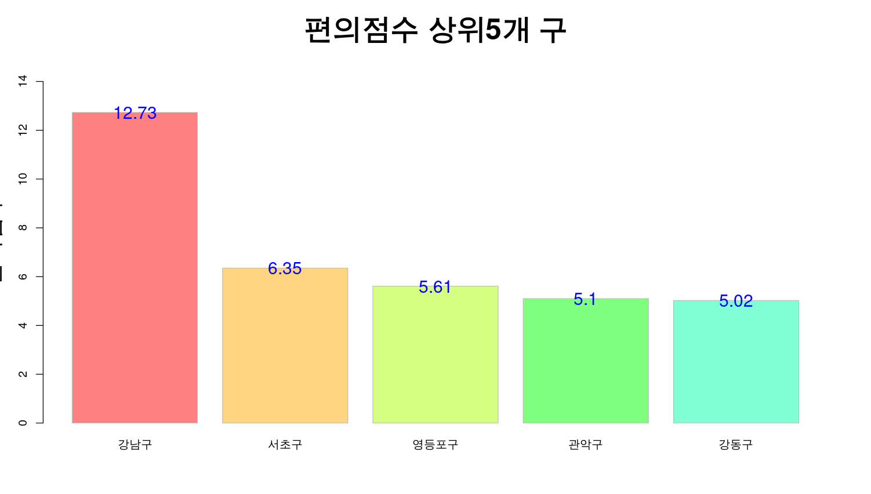
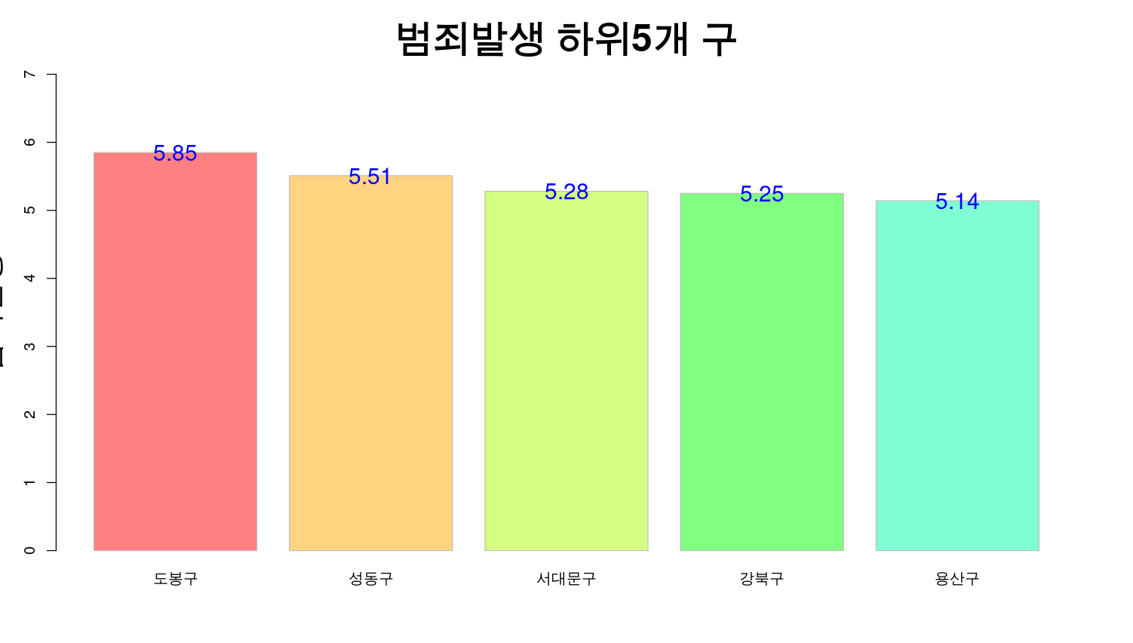
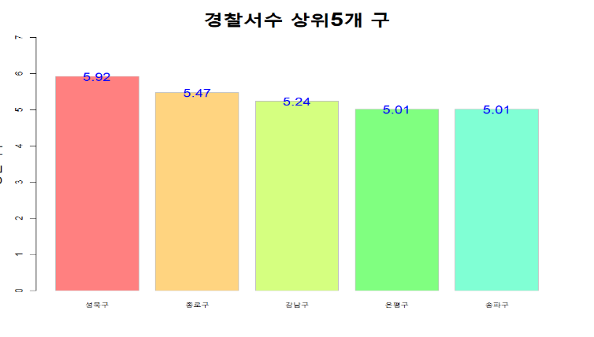
←
요인분석 - 비교분석
factor analysis
12~25 page
집값이 높고 낮음에 따른 요인 별, 변수 별 비교
변수 별 상위 5개 구를 산출, 비교

Slide 24
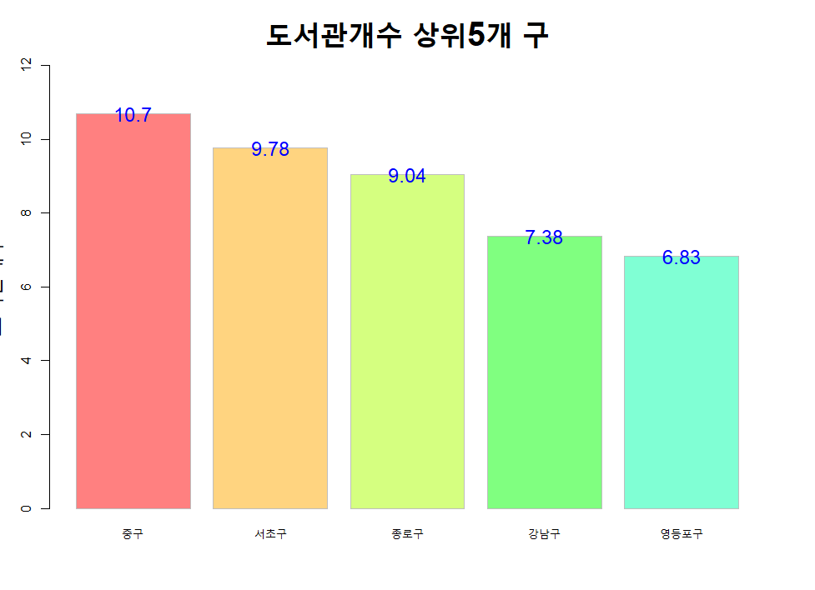
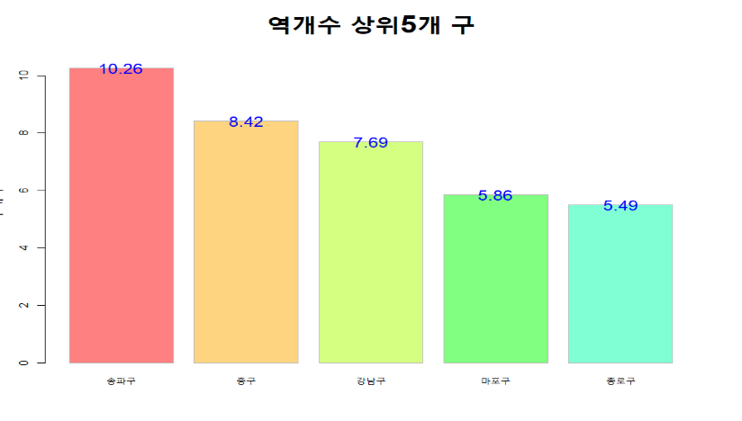
←
요인분석 - 비교분석
factor analysis
12~25 page
집값이 높고 낮음에 따른 요인 별, 변수 별 비교
변수 별 상위 5개 구를 산출, 비교

Slide 25
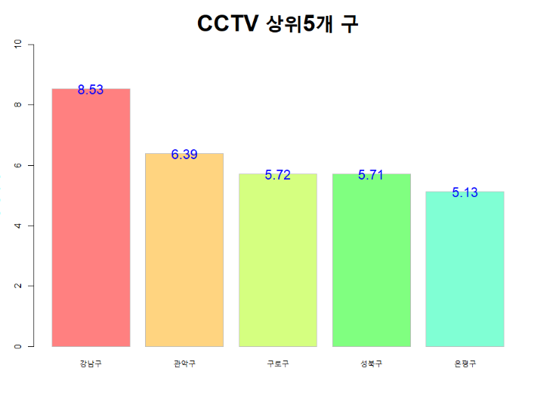
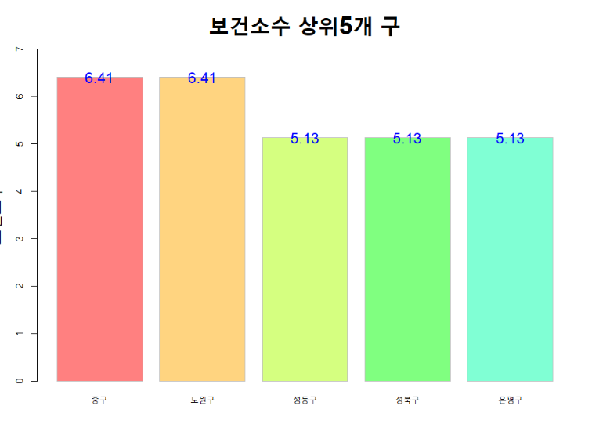
←
요인분석 - 비교분석
factor analysis
12~25 page
집값이 높고 낮음에 따른 요인 별, 변수 별 비교
변수 별 상위 5개 구를 산출, 비교

Slide 26
Conclusion
집 값과
변수들의
관계성
역 개수와 편의점 수의 상관계수가 각각
0.57과 0.59로 집 값과 관계성이 있음
집 값에
영향을 미치는
변수 파악
역 개수, 편의점수, 보건소 수의 P-value가
0.05이하로 약하지만 유의한 영향을 미침
집 값이
높고 낮음에 따른
변수들의 영향력
동네를 기준으로 분석했을 때,
P-value가 유의 수준 보다 높아
영향을 미치는 변수가 없음을 확인

Slide 27
Conclusion
요인분석을 통한
차원축소
요인분석을 통해 상관관계를 고려하여
요인 별 유사한 변수끼리 묶음
집값이
높고 낮음에 따른
요인 별, 변수 별 비교
집 값을 기준으로 분류한 두 그룹간
요인 별, 변수 별 시각화를 통한 비교

Slide 28








Conclusion
비싼 동네 = 좋은 동네?
여러 분석으로 검증한 결과, 집값에는 영향을 미치는 변수가 있었다. 하지만, 집값이 평균 이상과 이하인 동네로 분류한 뒤 동네를 기준으로 분석한 결과 영향을 미치는 변수가 없었다. 즉, 두 동네 간의 차이가 없다.따라서 비싼 동네가 무조건 좋은 동네는 아니며 집값이 상대적으로 저렴한 동네 중에서도 생활 인프라를 골고루 갖춘 지역들이 있음을 입증했다.

Slide 29
데이터
서울 열린데이터 광장
https://data.seoul.go.kr/
보건의료 빅데이터 개방시스템
https://opendata.hira.or.kr/home.do

Slide 30
감사합니다

